Slide 1
Revue Iteration 2
Gestion Équipe de Sports
Équipe:
Kevin Carufel
Oleksii Kondratiev
Amadou Habil Ndiamoun Njikatoufon
Dev International inc

Slide 2
Users Story
En tant que client je veux consulter le site
En tant qu’utilisateur, je veux pouvoir me connecter et me déconnecter
En tant qu’administrateur je veux pouvoir ajouter un entraineur
En tant qu’entraineur, je veux confirmer les présences de mes joueurs et ajouter des événements à mes équipes
En tant qu’entraineur, je veux pouvoir ajouter des joueurs à mes équipes.
En tant qu’athlète, je veux consulter mes activités à venir afin d’informer mes absences et présences aux activités.

Slide 3
Definition of Done
Être en mesure de faire l’Identification, l’Autorisation et l’Authentification des usagers
Le client peut consulter le site web
Chaque usager peux consulter ses évènements
Chaque usager peux confirmer sa présence aux évènements
L’administrateur peut ajouter des entraineurs

Slide 4

Ce qui A été Fait?

Slide 5
En tant que client je veux consulter le site
Creation du CI pour les artefacts
Creation du CD et env unit
Creation du lien pour que le client pour consulter le site

Slide 6
En tant qu’utilisateur, je veux pouvoir me connecter et me déconnecter
Lecture documentation Auth0
Ajouter les classes nécessaires pour Auth0
Ajouter une table utilisateur dans la BD
Créer fonctionnalité de connexion (frontend)
Ajouter une étape qui valide la connexion et qui confirme que l'utilisateur est connecté
Ajouter un option de déconnexion

Slide 7
En tant qu’administrateur je veux pouvoir ajouter un entraineur
Création d'un formulaire (faire également les validations) pour l'ajout d'une équipe (page frontend)
Si le champ n’est pas saisi dans le formulaire, un message d’erreur s’affiche et la création de l’équipe est impossible.
Ajouter un Controller dans l'api pour l'équipe

Slide 8
En tant qu’entraineur, je veux confirmer les présences de mes joueurs et ajouter des événements à mes équipes
Créer une table d'intersection dans la base de données (événement/joueur)
Sur la page de l'événement, affichez la liste des participants
Sur la page de l'événement, affichez la liste des équipes
Créer un bouton pour ajouter une équipe
Créer une fonction pour ajouter une équipe

Slide 9
En tant qu’athlète, je veux consulter mes activités à venir afin d’informer mes absences et présences aux activités.
Faire Afficher l'adresse email de l'utilisateur connecté pour l'identifier

Slide 10
En tant qu’entraineur, je veux pouvoir ajouter des joueurs à mes équipes.
Créer la table d’intersection utilisateur/équipe
Créer l'entité Utilisateur et toutes les classes qui permet dans la manipuler
Créer le contrôleur pour l'entité Utilisateur et y ajouter le code qui permet de faire les requêtes CRUD

Slide 11
BurnDown!

Slide 12
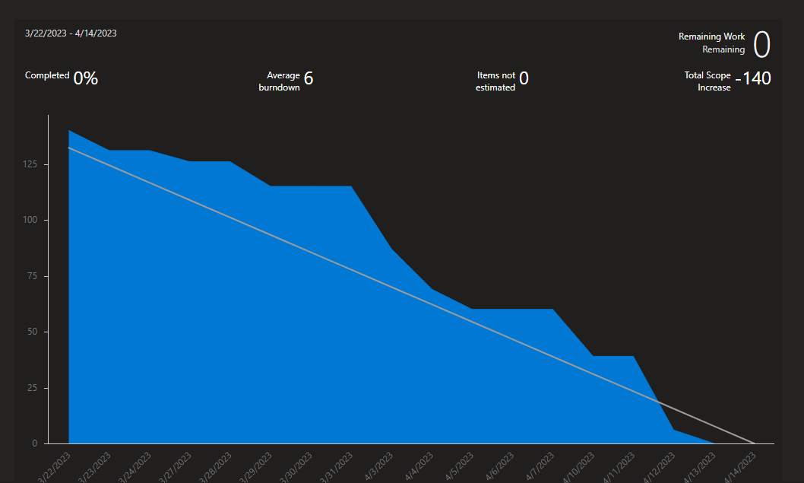

Slide 13
Définition OF DONE (Itération 3)

